Slide 1

Cumpliendo los planes del Señor
Plantación de Iglesias
CLUE

Slide 2
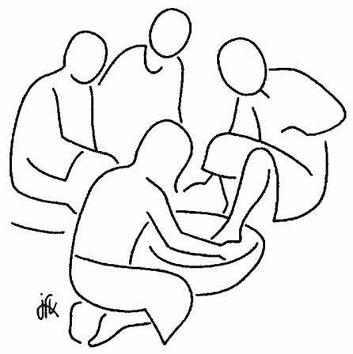
ENTRENAMIENTO DE HOY
HACER DISCÍPULOS

Slide 3
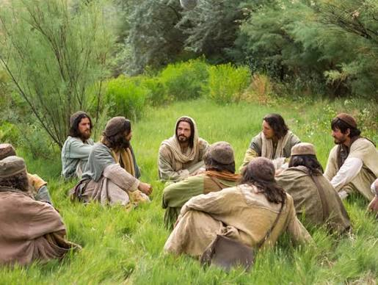
EL OBJETIVO: HACER DISCÍPULOS
El discipulado es el proceso de aprender y crecer en la fe bajo la guía e instrucción de un creyente con más experiencia.
Jesús, nuestro modelo: Discipulado es relaciones, es personal.
Estamos llamados a seguir a Jesús y a convertirnos en sus discípulos, aprendiendo de Él y creciendo en nuestra fe a través de la guía hacia otros.

Slide 4

Efesios 2:8-9
Mi salvación
Romanos 8:37
Más que Vencedores
Marcos 3:14
Primero Ser
PRIMERO LO PRIMERO
  Se recibe por fe, no por sentimiento.
  Es el resultado de la gracia y la obra del Espíritu Santo en nosotros
  La santificación es un proceso continuo
  Por Jesús podemos vencer
  Confiar en la gracia de Dios y en el poder del Espíritu Santo .
  Confiar en la soberanía de Dios
SER para HACER

Slide 5
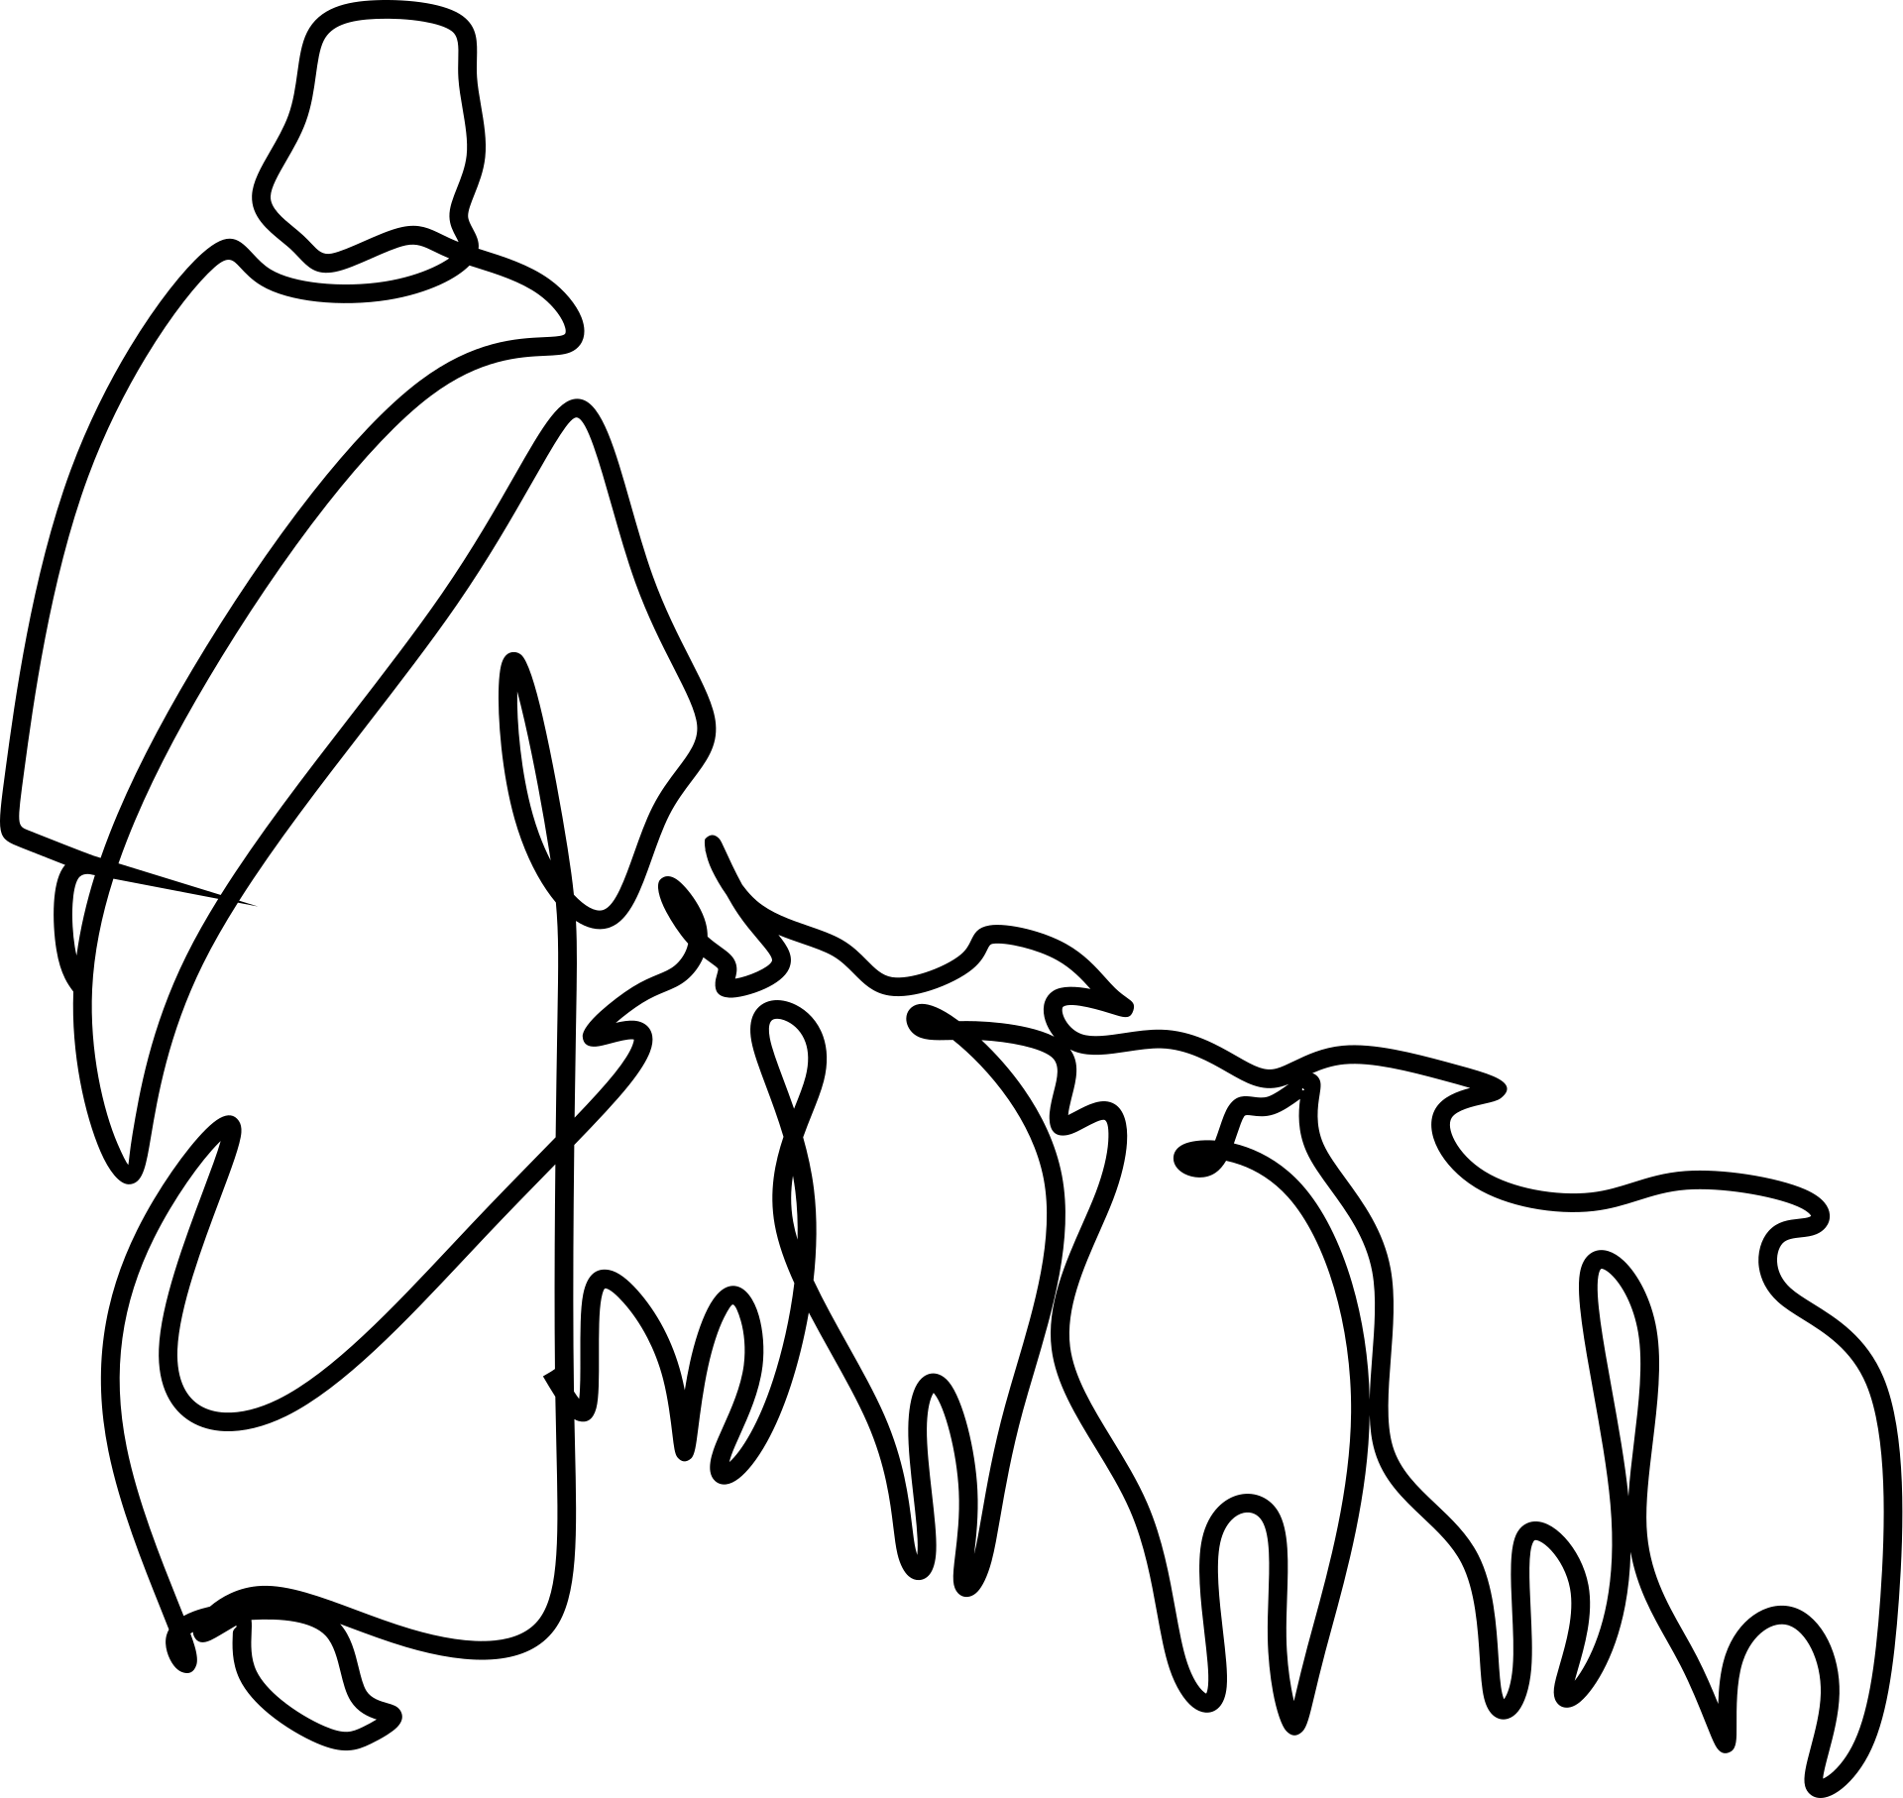
Marcos 3:14
Marcos 3:14
SER
SER...
Y estableció a doce, para que estuviesen con Él...
HACER...
y para enviarlos a predicar....
LA RELACIÓN HACE LA DIFERENCIA

Slide 6
Cumpliendo los planes del Señor...
CLUE

